Slide 1
LEREN VOOR MORGEN
Samen werken aan duurzaam onderwijs van peuter tot professional
Notes:
Inhoud van de presentatie ook met dank aan Arjen Wals, die er helaas niet bij kon zijn vandaag.

Slide 2
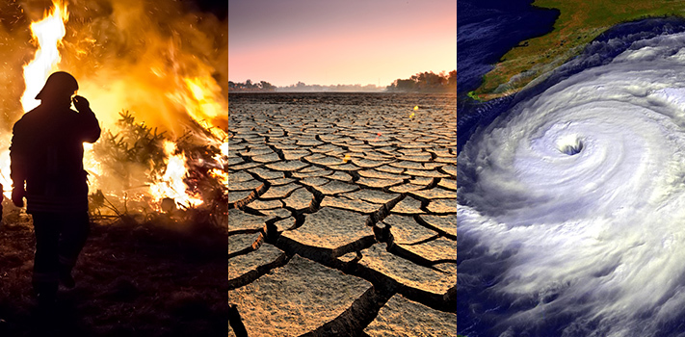
Challenges of this time
Notes:
•Groeiende wereldbevolking
•Klimaatverandering (extreme droogte, storm en brand)
•Uitputting grondstoffen (gebrek aan voedsel, land, drinkwater, schone lucht)
•Stijgende ongelijkheid

Slide 3
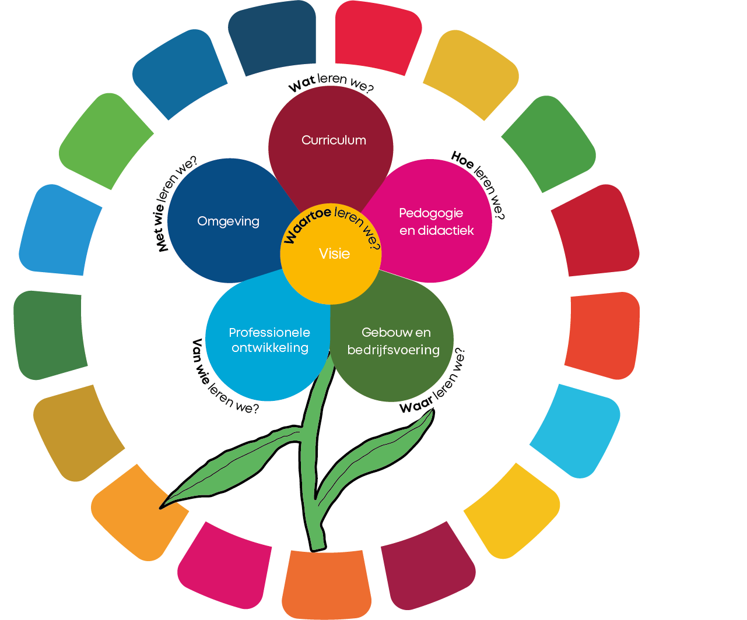
Leren voor Morgen
Coöperation
Platform of over 150 organisations and networks
Learning for Sustainable Education
Our goal: SDG’s - Coördinator SDG4 in The Netherlands
Proces: integrale approach
Whole School Approach

Slide 4
Our to-do list:
Notes:
Oplossing: behalen van de duurzame ontwikkeldoelen van de VN
—> Korte uitleg als ze deze niet kennen!

Slide 5
Our to-do list:
Bottom-up
Networking (with among other things) teachers and schoolboards
Making frameworks; WSA/ Kennisnet/ SustainaBul
Projects, as Circular Skills and The Routekaart
Top-down
Contacten school leaders and councils
Advocacy
Curriculum.nu
Manifest Sustainabul education
Notes:
Oplossing: behalen van de duurzame ontwikkeldoelen van de VN
—> Korte uitleg als ze deze niet kennen!

Slide 6
SDG 4. Ensure inclusive and equitable quality education and promote lifelong learning opportunities for all.
4.7 Ensure by 2030 all learners acquire knowledge and skills needed to promote sustainable development, including among others through education for sustainable development and sustainable lifestyles, human rights, gender equality, promotion of a culture of peace and non-violence, global citizenship, and appreciation of cultural diversity.
—> Education for sustainabul development is a procesgoal to solve the great challenges of this time.
Notes:
Rol van het onderwijs in het oplossen van grote maatschappelijke vraagstukken
SDG4 als proces voor de andere SDG’s

Slide 7
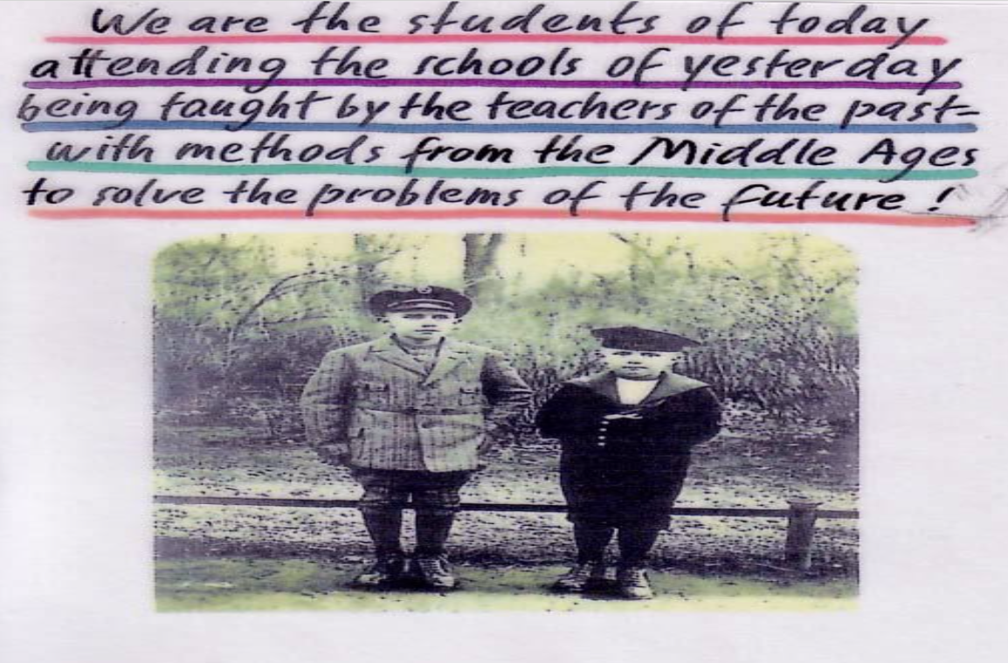
Notes:
Onderwijs wat aansluit bij de problemen van de toekomst is essentieel om deze op

Slide 8
Waartoe onderwijs?
Stabiel systeem in stand houden?
Of voorbereiden op de samenleving van de toekomst?
Leven
Werken
Bijdragen
Gelukkig zijn

Slide 9
Education today?
‘Frontal education’ still a standard
Focus on minimal requirements→ on what you can’t do
Too much testing and examining
Succes determined by efficiency
Compartamentalised approach in subjects;
Lack of integral approach
Limited link to real life issues, including large transitions
Lack of preparation for the future as change is exponential
Learning inside the school, not outside
Focus on knowledge, less on skills
Learning objectives are central, not the student; lack of participatory thinking

Slide 10
Systeemverandering
Is lastig als je onderdeel bent van dat system
Eigenbelang speelt een rol
Maar er zijn mooie voorbeelden
Niet alleen onderdelen aanpassen
Duurzaam onderwijs of goed onderwijs?
Niet stapelen, maar anders
Niet dichtplamuren met criteria, toetsen, specificaties, maar open voor verandering en eigen invulling.
Signaal van boven, faciliteren door bestuurders, uitvoering door docenten en leerlingen/studenten

Slide 11
Thank you
www.lerenvoormorgen.org
@LerenvoorMorgen
Coöperatie Leren voor Morgen
giuseppe@lerenvoormorgen.org

